Slide 1
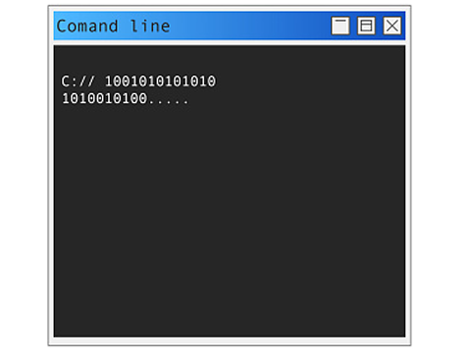
Μία εισαγωγή
στην γραμμή εντολών
Δημήτρης Σκόνδρας Μέξης
Αναστασία Μαρινάκου

Slide 2
Τι είναι η γραμμή εντολών;
Γραμμή εντολών (=command line) είναι ένα πανίσχυρο εργαλείο το οποίο μας δίνει την δυνατότητα να επικοινωνούμε άμεσα με τον υπολογιστή μας.
Συνήθως την αποκαλούμε διεπαφή, λόγω της αλληλεπίδρασης που έχει ο χρήστης με το λειτουργικό σύστημα (Windows, MacOS, Linux κλπ).
Τι μπορούμε να πετύχουμε μέσω της γραμμής εντολών:
να δούμε αρχεία (files) και καταλόγους (directories) και να αντλήσουμε πληροφορίες όπως μέγεθος ή δικαιώματα χρηστών.
εκτέλεση προγραμμάτων χωρίς μεσολάβηση γραφικού περιβάλλοντος (GUI)
παρακολούθηση κατάστασης συστήματος. Οι πιο κλασικές πληροφορίες που να ψάχνουμε να είναι:
κατανάλωση μνήμης
πόσα και ποιά προγράμματα εκτελούνται στον υπολογιστή μας και
ποια έχουν “κρασάρει”, δηλαδή παγώσει ή σταματήσει για απρόσμενο λόγο.

Slide 3
Λόγοι χρήσης command line
Επιβαρύνουν ελάχιστα τον υπολογιστή.
Το γραφικό περιβάλλον είναι ναι μεν πιο εύκολο στην χρήση, αλλά πολλές φορές αρκετά “βαρύ” για τον υπολογιστή.
Πρόκειται για το απόλυτο εργαλείο που υπάρχει σε κάθε υπολογιστή!
Από ένα ξεχασμένο PC του 80’, μέχρι και το πιό πρόσφατο Macbook Pro, η γραμμή εντολών υπάρχει και είναι διαθέσιμη.
Γιατί είμαστε προγραμματιστές και είμαστε cool!
Η γραμμή εντολών πρόκειται για ένα από τα πιο cool εργαλεία που μπορεί να επιδείξει ένας προγραμματιστής στους φίλους του.

Slide 4
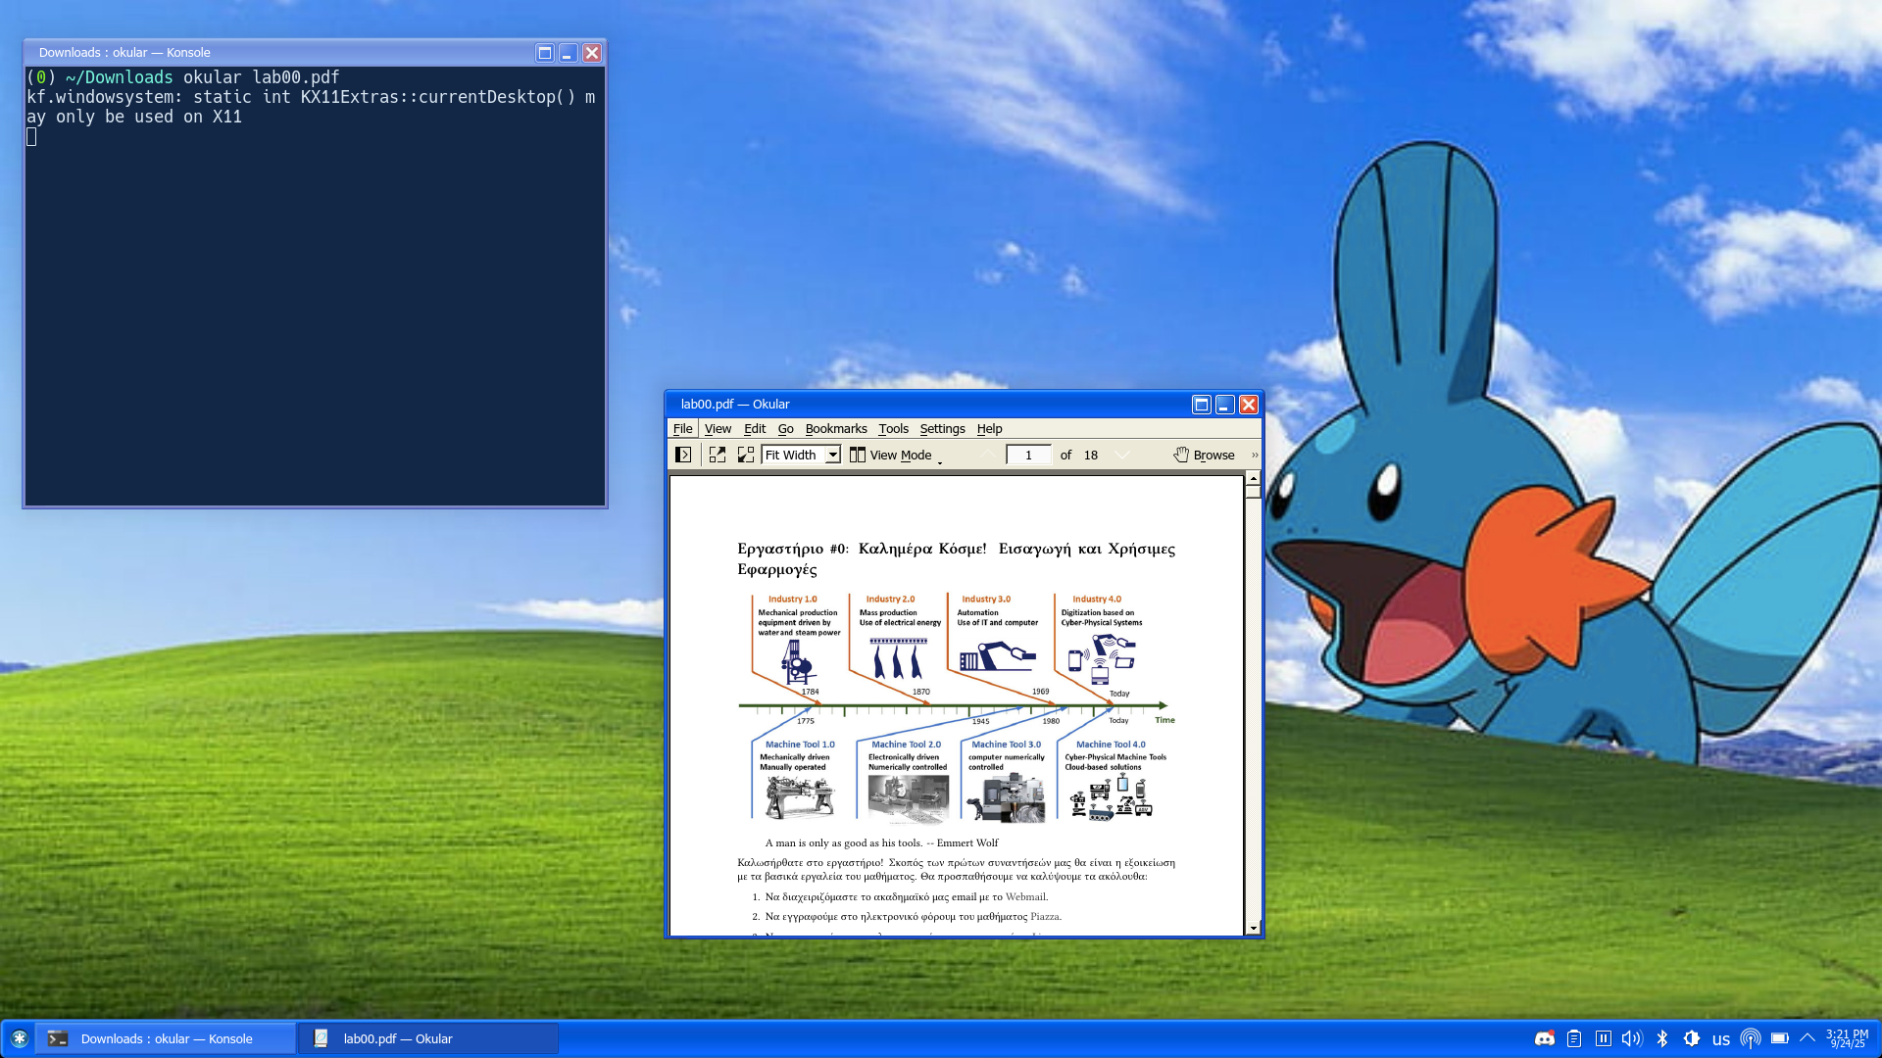
Ένα πρακτικό παράδειγμα:
Έστω ότι θέλουμε να ανοίξουμε ένα pdf αρχείο.
Ο παραδοσιακός τρόπος είναι να ανοίξουμε ένα πρόγραμμα ανάγνωσης pdf (Acrobat/Browser) ή να ανοίξουμε το αρχείο κατευθείαν από τον file explorer.
Ας δοκιμάσουμε να το κάνουμε μέσω του command line. Ανοίγουμε το τερματικό (powershell ή κάποιο άλλο της επιλογής μας) και ακολουθούμε την παρακάτω σύνταξη:
<όνομα_προγράμματος> <αρχείο>
okular -> το πρόγραμμα που ανοίγει το pdf

Slide 5
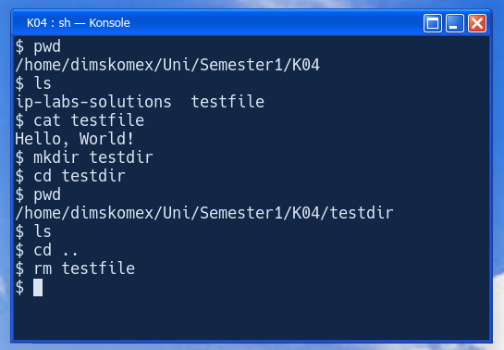
Μερικά Γνωστά Linux Commands
pwd (print working directory): εμφανίζει το directory που βρισκόμαστε.
ls (list): εμφανίζει τα περιεχόμενα του directory που βρισκόμαστε.
cd (change directory): αλλάζουμε directory.
mkdir (make directory): δημιουργεί ένα (άδειο) directory.
man (manual): εγχειρίδιο για κάθε εντολή. Χρήσιμο όταν δεν έχουμε internet.
cat: εκτυπώνει τους ASCII* χαρακτήρες ενός αρχείου.
rm (remove): διαγράφει ένα αρχείο
*ASCII: πρόκειται για μία απλή κωδικοποίηση των χαρακτήρων του πληκτρολογίου που κατεξοχήν χρησιμοποιείται στο command line.

Slide 6
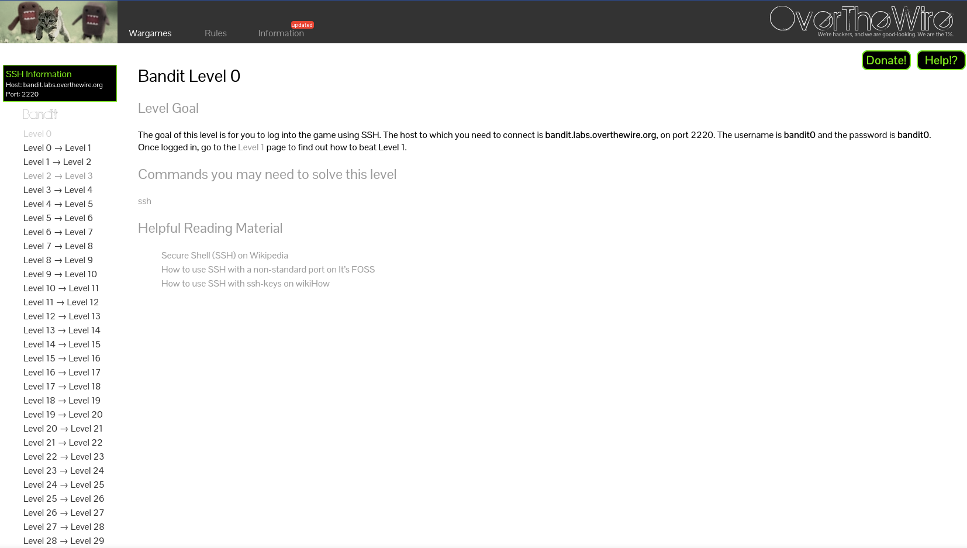
Εξάσκηση
Όσοι επιθυμείτε, μπορείτε να εξελίξετε τις δυνατότητες σας μέσω του bandit το οποίο βασίζεται στην γνώση των Linux commands με έναν ευχάριστο τρόπο.
Disclaimer: αρκετά γρήγορα τα levels παύουν να είναι βατά. Συνεπώς, ψαχτείτε και μην το βάλετε κάτω!

Slide 7

Thank you & keep programming!

